Slide 1
朴素贝叶斯模型在 天猫双十一复购预测中的应用
柯金宏
2022年1月21日

Slide 2
研究问题
背景：电商推出促销活动后，想判断哪些用户在活动后会再次购买，以达到精准营销、减少商家的宣传活动开支的作用。
根据电商用户过去5月至双11的网上购物消费的数据，预测双11过后的是否会再次从该商家购买商品。
二分类问题：会再次购买/不会再次购买
天猫复购预测之挑战Baseline-天池大赛-阿里云天池 (aliyun.com)

Slide 3
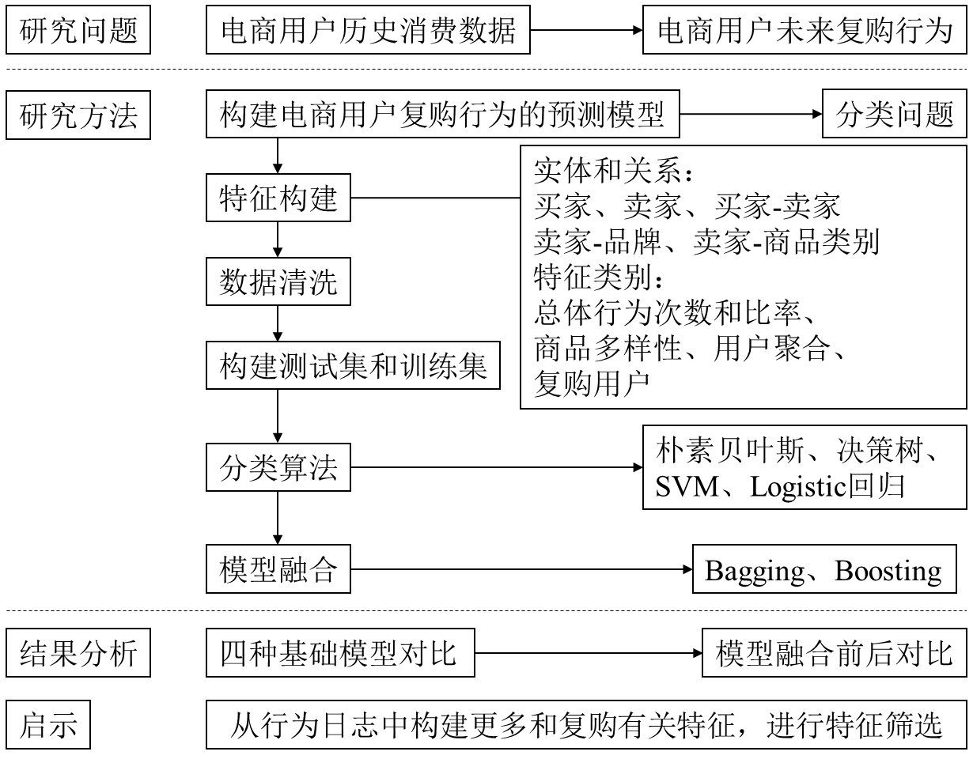
本研究的逻辑框架

Slide 4
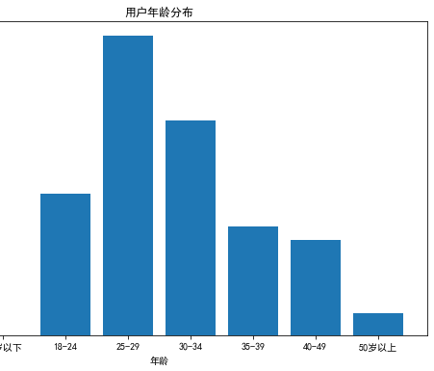
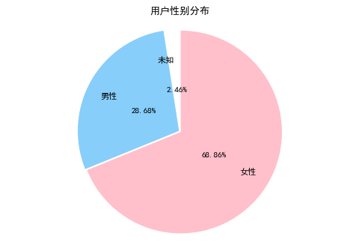
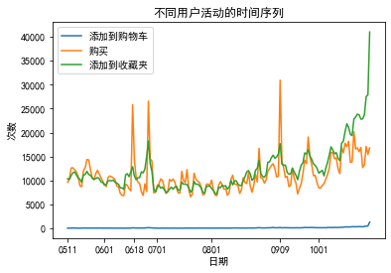
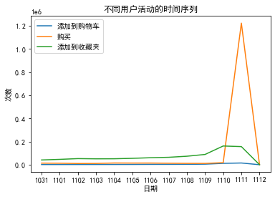
原始数据
训练数据（有标签）
需要预测的数据（无标签）
人口学数据
男
女
用户活动日志

Slide 5
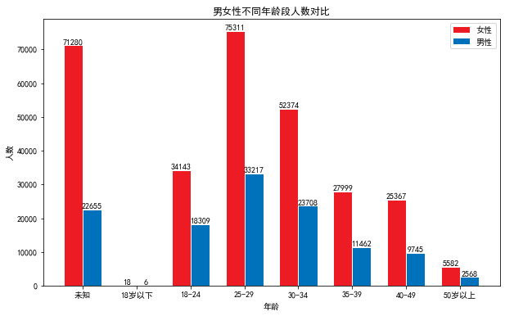
年龄性别分布
缺失值：年龄22.43%，性别2.46%
（众数、平均数填补）
年龄集中于25至34岁
性别：女性居多占68.86%
男性占28.68%

Slide 6
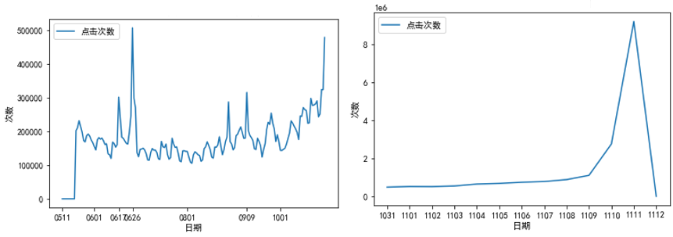
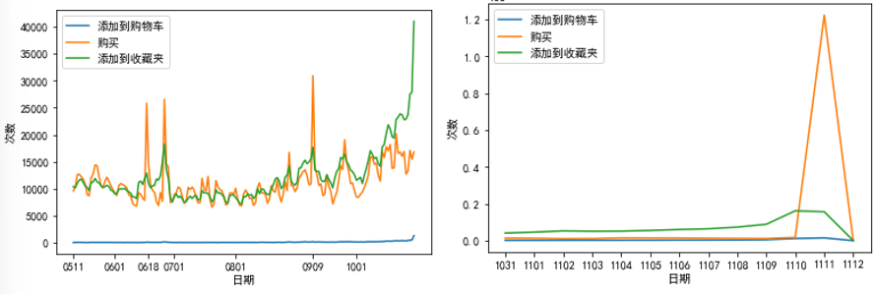
用户日志表中的时间序列
6月26日、9月9日小高峰
双11日最高峰
前1个月开始攀升
添加购物车次数极少，
后续分析归为点击次数
5月至10月
11月

Slide 7
用户日志表中实体关系
卖家
商品多样性
买家
商品
用户购买天数聚合
品牌
点击、购买、收藏
行为次数和比率
用户购买天数聚合
商品类别

Slide 8
特征构建

Slide 9
特征构建

Slide 10
数据预处理
年龄已经过分箱处理
缺失值性别和年龄分别按众数填充，品牌相关变量按均值填充
性别填充为女性，
年龄填充为25-29岁的区间
与品牌相关的变量属于连续变量，按均值进行填充。
对年龄以及其他连续变量进行了最大最小归一化。

Slide 11
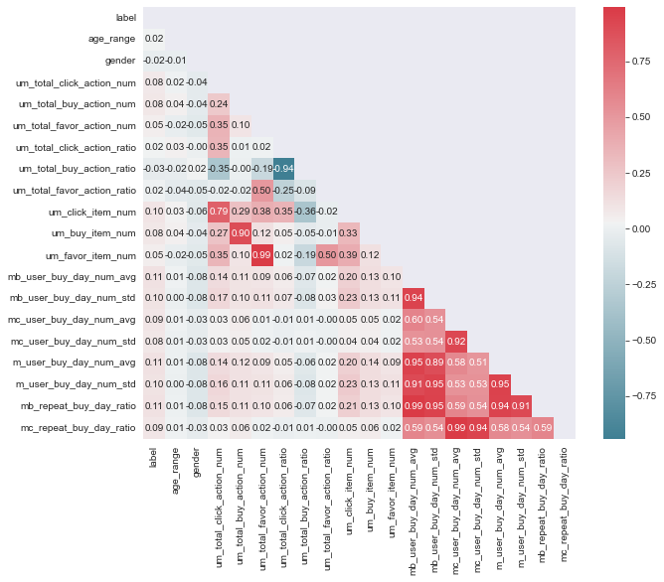
特征间的相关
各指标和标签（是否复购）的相关性较低。
和标签相关最高的变量：
某对卖家-品牌下，所有用户购买天数的平均数
相关系数为仅为0.11。
用户聚合特征之间，
购买行为次数和购买商品个数之间存在共线性。

Slide 12
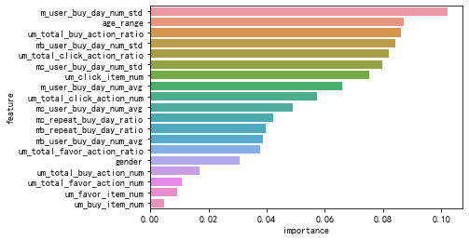
模型构建：决策树模型
对于每个卖家，其买家购买天数标准差是做重要的变量，该变量表明卖家所卖的商品受众类型较多，既有经常购买的用户，也有一次性购买的用户。其次是年龄、购买行为占比。

Slide 13
单个模型评价
以AUC为评价指标，朴素贝叶斯模型的效果最好，
该模型的拟合时间也最快。

Slide 14
集成学习：Bagging方法
Bagging方法对决策树模型有较大的提升，
而对朴素贝叶斯、Logistic、SVM几乎没有提升。

Slide 15
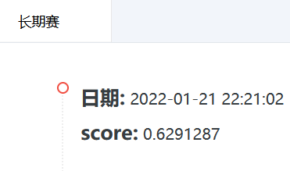
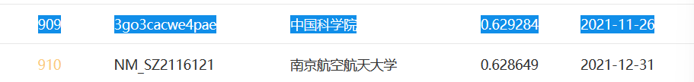
模型预测效果验证
自己的成绩
排名 昵称 学校 成绩 提交日期
比赛榜单

Slide 16
结论与对策建议
对于该数据集，目前发现朴素贝叶斯模型的预测效果相较于Logistic回归、决策树和SVM的效果更好。
特征重要性排名：每个商家的所有用户购买天数的平均值、标准差以及用户年龄对复购预测的作用更大。
少量的特征对模型预测效果并不理想，实际应用需要进行系统的特征工程，构建更多指标，并从中筛选出有效的指标。

Slide 17
谢谢！

